Slide 1

Big Data Processing mit Apache Spark
Präsentation der Masterarbeit
Sascha P. Lorenz
Hochschule Emden-Leer
Medieninformatik

Slide 2
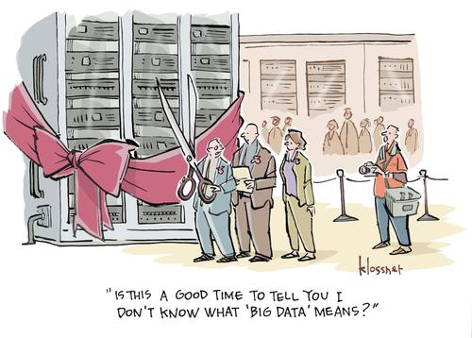
Was ist „Big Data“?
Quelle : http://www.networkcomputing.com/big-data-defined/d/d-id/1204588

Slide 3
Definition von „Big Data“
Wikipedia sagt dazu: „... bezeichnet Daten-Mengen, die zu groß, oder zu komplex sind, oder sich zu schnell ändern, um sie mit händischen und klassischen Methoden der Datenverarbeitung auszuwerten.“
Andere Definition: „Big Data“ bezeichnet nicht nur Datenvolumen, sondern auch Werkzeuge und Prozesse für den Umgang mit großen Volumen
Problematisch vor allem Erfassung, Speicherung, Suche, Verteilung, Analyse, Visualisierung von großen Datenmengen

Slide 4
Die vier „V“ → „Big Data“

Slide 5
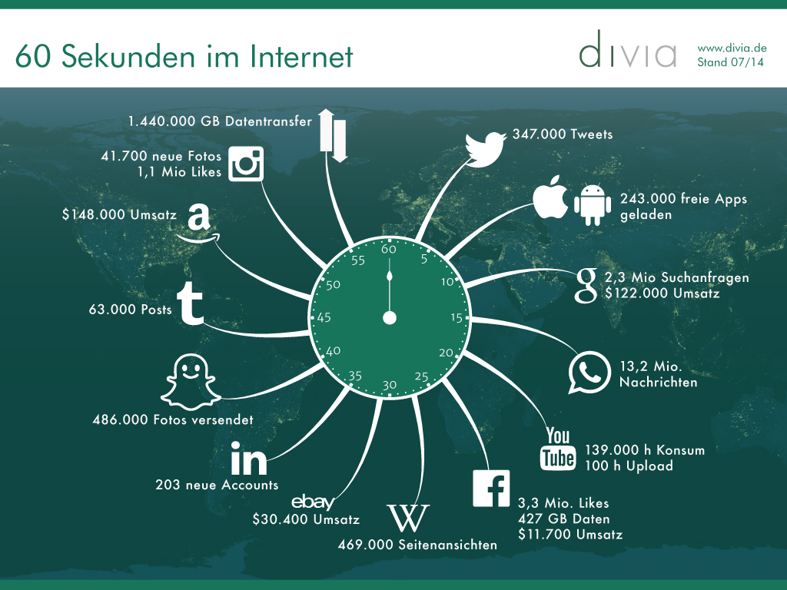
Nutzen von „Big Data“

Slide 6
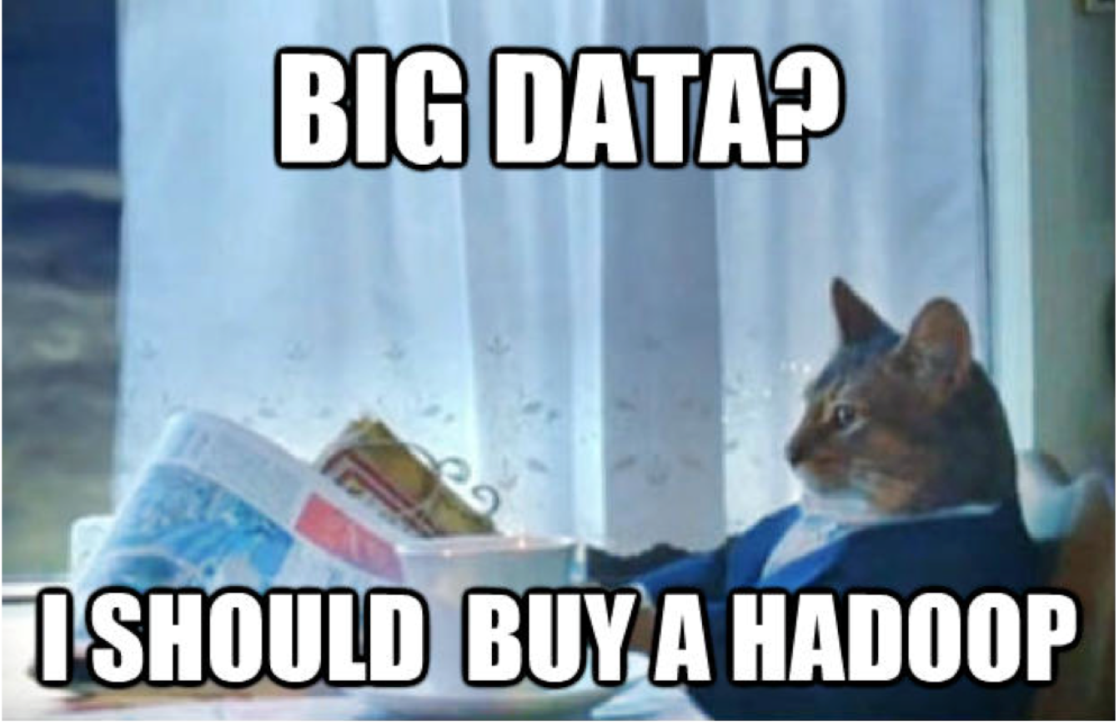
Wie geht man damit um?

Slide 7
MapReduce

Slide 8
MapReduce
Map: bildet Paar aus Key und Value auf Liste von Zwischenergebnissen ab. Für jedes Wertpaar aus Eingabeliste wird Map unabhängig aufgerufen, Ausführung nebenläufig und verteilt.
Shuffle: Ergebnisse werden vor Reduce nach neuem Schlüssel in Liste gruppiert. Bei verteilten Systemen Datenaustausch über Netzwerk. (deshalb evtl. vorher Combine auf gleichem Knoten wie Map-Funktion)
Reduce: Für jede Liste Aufruf der benutzerdefinierten Reduce-Funktion. Diese berechnet Ausgabeliste mit Ergebnissen. Ausführung nebenläufig und verteilt.

Slide 9
Schwächen von Hadoop
Zwischenergebnisse werden immer persistiert, sind also I/O-Abhängig.
Kein Problem für große Batch-Jobs wie ETL, Daten-konsolidierung, Datenbereinigung, hingegen problematisch für Streaming-Daten oder interaktive Abfragen
Mittlerweile umfangreiches Ökosystem – dadurch verschiedene Technologie-Stacks für verschiedene Zwecke, häufig Versionskonflikte, nicht ideal für schnellen Datenaustausch zwischen Paralleljobs

Slide 10
Apache Spark
„Lightning-fast cluster computing“

Slide 11
Was ist Apache Spark?
„...a fast and general engine for large-scale data“
„Run programs up to 100x faster than Hadoop MapReduce in memory, or 10x faster on disk“
„Write applications quickly in Java, Scala or Python“
„...combines SQL, streaming, and complex analytics“
„...runs on Hadoop, Mesos, standalone, or in the cloud. It can access diverse data sources including HDFS, Cassandra, HBase, S3“
„...is one of the most actively developed open source projects. It has over 465 contributors in 2014, making it the most active project in the Apache Software Foundation and among Big Data open source projects.“
Quellen: Apache Foundation & Wikipedia

Slide 12
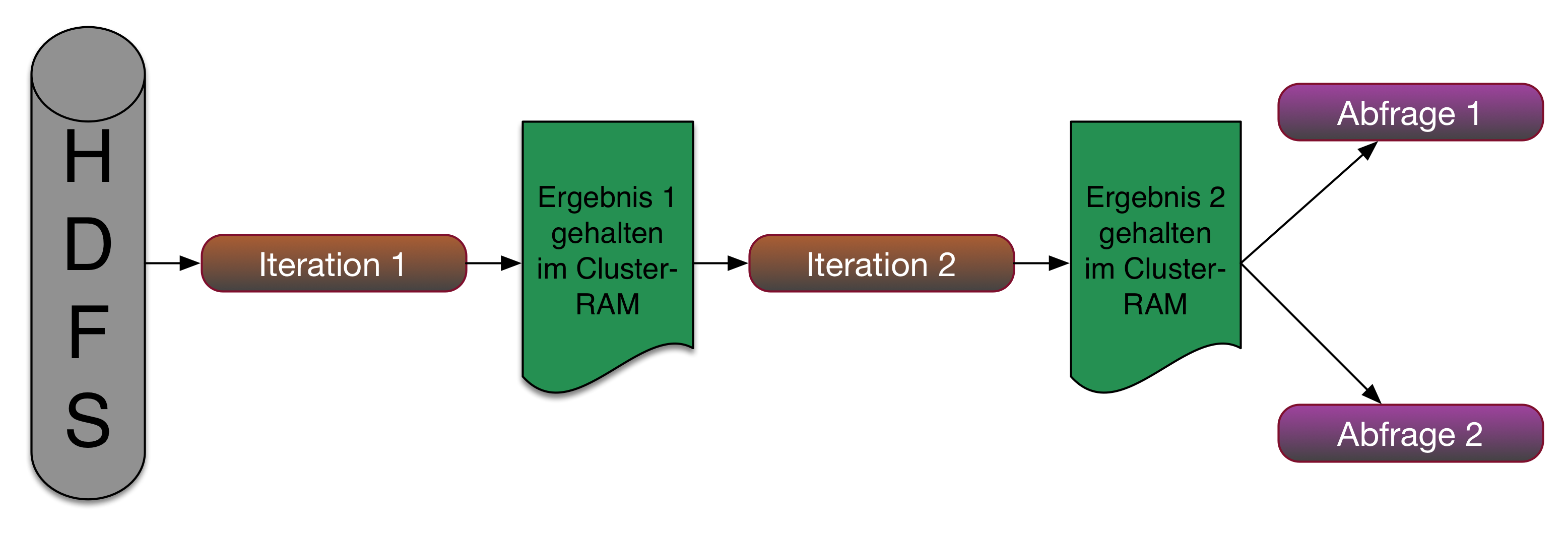
Wie funktioniert Spark?
Spark‘s In-Memory Computation Model

Slide 13

Wie funktioniert Spark?
Worker 1
Worker 2
MASTER
Task
Result
Task
Worker 3
Result
Task
Result
Task
Result
Worker 4

Slide 14
Die Resilient Distributed Datasets

Slide 15
Der Berkeley Data Analytics Stack
Wikipedia sagt dazu: „... bezeichnet Daten-Mengen, die zu groß, oder zu komplex sind, oder sich zu schnell ändern, um sie mit händischen und klassischen Methoden der Datenverarbeitung auszuwerten.“
Andere Definition: „Big Data“ bezeichnet nicht nur Datenvolumen, sondern auch Werkzeuge und Prozesse für den Umgang mit großen Volumen
Problematisch vor allem Erfassung, Speicherung, Suche, Verteilung, Analyse, Visualisierung von großen Datenmengen

Slide 16
Streaming, GraphX, Spark SQL
Wikipedia sagt dazu: „... bezeichnet Daten-Mengen, die zu groß, oder zu komplex sind, oder sich zu schnell ändern, um sie mit händischen und klassischen Methoden der Datenverarbeitung auszuwerten.“
Andere Definition: „Big Data“ bezeichnet nicht nur Datenvolumen, sondern auch Werkzeuge und Prozesse für den Umgang mit großen Volumen
Problematisch vor allem Erfassung, Speicherung, Suche, Verteilung, Analyse, Visualisierung von großen Datenmengen

Slide 17
MLLibs
Wikipedia sagt dazu: „... bezeichnet Daten-Mengen, die zu groß, oder zu komplex sind, oder sich zu schnell ändern, um sie mit händischen und klassischen Methoden der Datenverarbeitung auszuwerten.“
Andere Definition: „Big Data“ bezeichnet nicht nur Datenvolumen, sondern auch Werkzeuge und Prozesse für den Umgang mit großen Volumen
Problematisch vor allem Erfassung, Speicherung, Suche, Verteilung, Analyse, Visualisierung von großen Datenmengen

Slide 18
Ein Beispiel
Wikipedia sagt dazu: „... bezeichnet Daten-Mengen, die zu groß, oder zu komplex sind, oder sich zu schnell ändern, um sie mit händischen und klassischen Methoden der Datenverarbeitung auszuwerten.“
Andere Definition: „Big Data“ bezeichnet nicht nur Datenvolumen, sondern auch Werkzeuge und Prozesse für den Umgang mit großen Volumen
Problematisch vor allem Erfassung, Speicherung, Suche, Verteilung, Analyse, Visualisierung von großen Datenmengen

Slide 19
Zweck der Masterarbeit
Wikipedia sagt dazu: „... bezeichnet Daten-Mengen, die zu groß, oder zu komplex sind, oder sich zu schnell ändern, um sie mit händischen und klassischen Methoden der Datenverarbeitung auszuwerten.“
Andere Definition: „Big Data“ bezeichnet nicht nur Datenvolumen, sondern auch Werkzeuge und Prozesse für den Umgang mit großen Volumen
Problematisch vor allem Erfassung, Speicherung, Suche, Verteilung, Analyse, Visualisierung von großen Datenmengen

